Slide 1
PERSPECTIVES CONJONCTURELLES 2016
Vincent Bodart (IRES, UCL)
SREPB 16.12.2015

Slide 2
Cycle du PIB et de l'emploi

Slide 3
Cycle du PIB

Slide 4
Taux de chômage

Slide 5
Cycle de la demande

Slide 6
Cycle de l'emploi

Slide 7
Cycle de l'offre

Slide 8
Evolution du PIB belge

Slide 9
Contributions à la croissance (T/T-1) du PIB belge

Slide 10
Contributions à la croissance (T/T-1) du PIB belge

Slide 11
Faut-il craindre une nouvelle période prolongée de faible croissance ?

Slide 12
Probablement que non !

Slide 13
Argument 1 :
Le ralentissement de la croissance au 3ème trimestre coïncide avec un affaiblissement de la confiance mais, depuis lors, la confiance s’est redressée.

Slide 14
Indicateurs de confiance en Belgique (en moyenne centrée réduite)

Slide 15
Argument 2 :
La situation du marché du travail continue à s’améliorer et les perspectives d’emploi semblent rester favorables.

Slide 16
Emploi intérieur total (corrigé des variations saisonnières)

Slide 17
Enquêtes de conjoncture belge (en moyenne centrée réduite)

Slide 18
Indice mensuel Federgon (1995=100, désaisonnalisé, basé sur les heures prestées dans l'intérim)

Slide 19
Argument 3 :
Des «vents favorables» continuent à souffler sur l’économie belge :
Forte croissance US
Redressement économique de la zone euro
Faible niveau du prix du pétrole
Dépréciation de la monnaie européenne
Conditions monétaires accommodantes

Slide 20
Probablement que non …
… mais des freins à la croissance persistent :
Ralentissement de la croissance économique des pays émergents
Incertitude sur les perspectives
économiques internationales
Tensions limitées sur les capacités
de production industrielle
Réduction des déficits budgétaires

Slide 21
Enquêtes de conjoncture dans l'industrie belge (en moyenne centrée réduite)

Slide 22
Taux d'utilisation des capacités de production (brute, cvs, mcr)

Slide 23
Perspectives 2016 :
Croissance modérée
Légère accélération en cours d’année

Slide 24
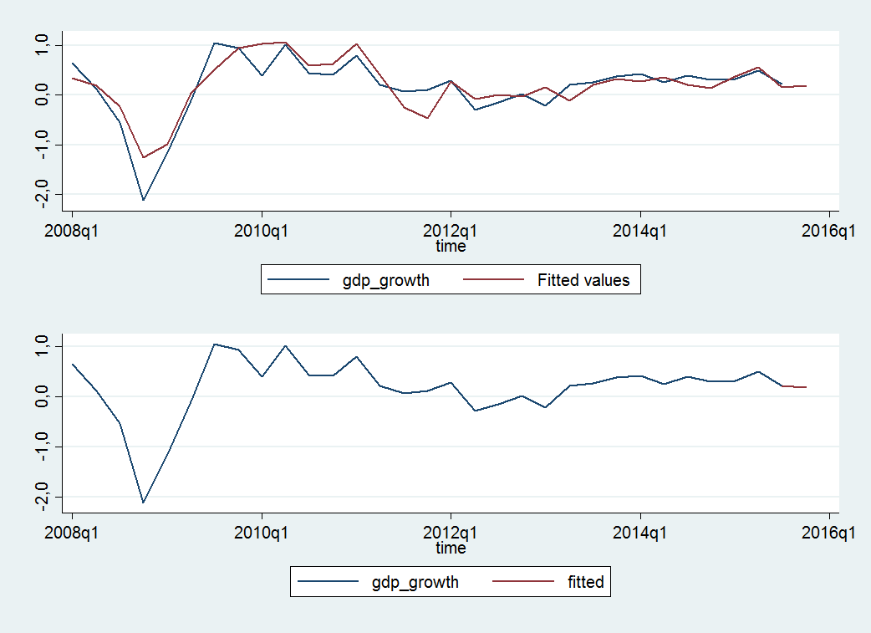

Slide 25
Merci pour votre attention.

